Slide 1

Автоматизация процессов разработки и тестирования ML-моделей
Введение в AutoML
Некрасов Константин Олегович
Директор по разработке ML-моделей
АО «Газпромбанк»
Блог: Labalgo

Slide 2
План занятия
Автоматизированное машинное обучение (AutoML)
Инструменты AutoML: Auto-sklearn, FLAM, LTPOT

Slide 3
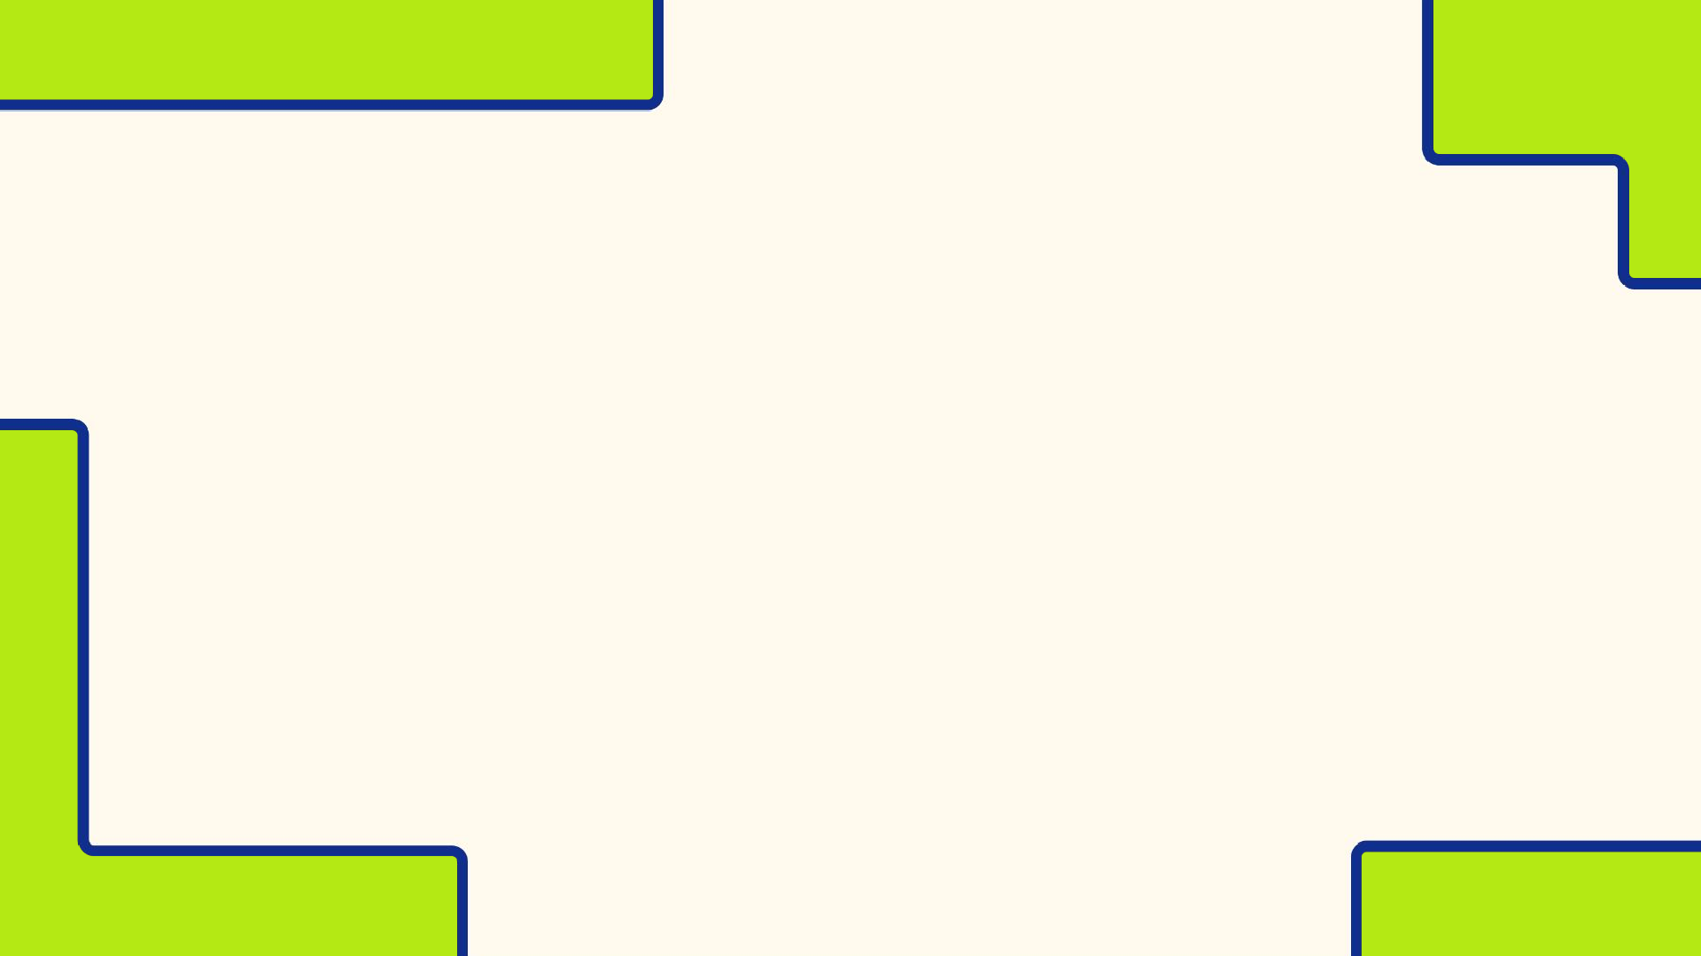
1. AutoML

Slide 4

Автоматизированное машинное обучение (AutoML)
- процесс автоматизации трудоемких и итеративных задач разработки моделей машинного обучения (ML)

Slide 5
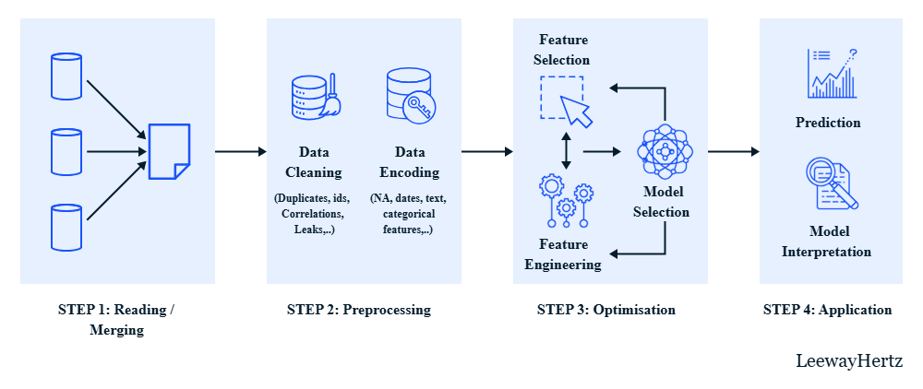
Стандартный процесс ML

Slide 6
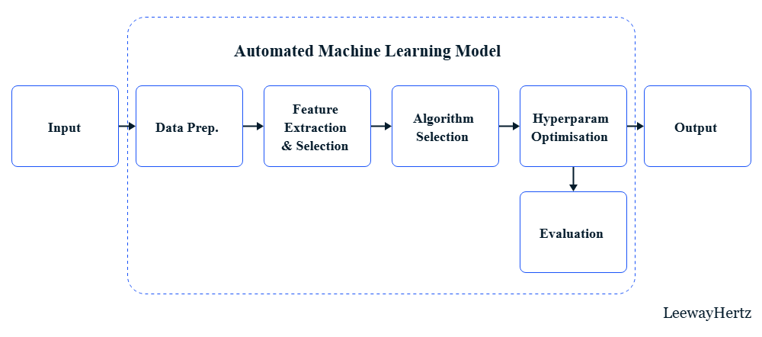
Как работает AutoML

Slide 7
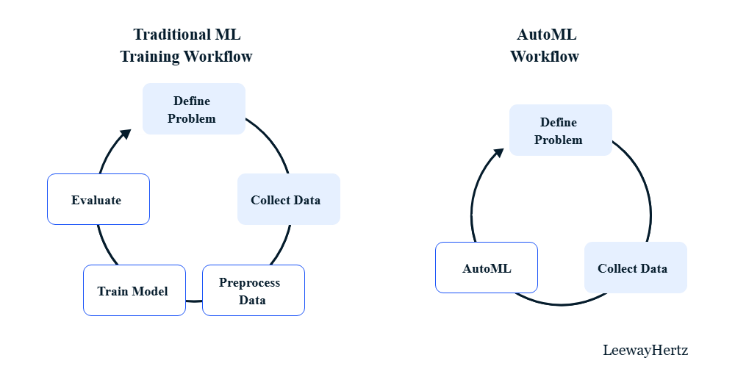
AutoML vs обычный (ручной) ML

Slide 8
AutoML vs обычный (ручной) ML
Аспект | Обычный ML | AutoML
Экспертиза | Требует глубокого понимания алгоритмов машинного обучения, статистического моделирования и инженерии признаков. | Требует базового понимания машинного обучения. Больший акцент делается на понимании проблемы и данных.
Затраты времени | Может быть трудоемким из-за ручной инженерии признаков, выбора модели, настройки гиперпараметров и валидации. | Более эффективен, поскольку автоматизирует многие утомительные части, такие как инженерия признаков, выбор модели и настройка гиперпараметров.
Масштабируемость | Масштабирование традиционных моделей машинного обучения до более крупных наборов данных требует значительных усилий и опыта. | Разработано с учетом масштабируемости, способно обрабатывать большие наборы данных и автоматически выбирать лучшие модели в соответствии с ними.
Производительность | Производительность зависит от опыта специалиста по данным и может быть неодинаковой для разных задач. | Производительность, как правило, хорошая для различных задач благодаря автоматическому выбору и настройке моделей. Однако для некоторых сложных задач настройка экспертом все же может дать лучшие результаты.

Slide 9
AutoML vs обычный (ручной) ML
Аспект | Обычный ML | AutoML
Гибкость | Обеспечивает высокую гибкость. Специалисты по данным могут изменять каждую часть конвейера машинного обучения в соответствии с потребностями задачи. | Менее гибкий, поскольку представляет собой скорее подход «черного ящика». Однако некоторые платформы предлагают возможности настройки.
Стоимость | В основном доступны инструменты с открытым исходным кодом. Стоимость связана с более длительным временем разработки и необходимостью привлечения экспертного персонала. | Некоторые инструменты являются открытыми, но многие коммерческие платформы взимают плату за свои услуги. Может снизить затраты, связанные со временем и персоналом.
Обслуживание | Обслуживание может быть сложным и требует регулярных ручных обновлений. | Обычно обеспечивает более простые и оптимизированные процессы обслуживания, такие как переобучение моделей.

Slide 10

Преимущества внедрения AutoML
Повышение производительности
Снижение количества ошибок
Эффективность затрат и времени
Демократизация ML: AutoML

Slide 11
Общие примеры применения AutoMl
Отрасль | Применение
Финансы | Выявление мошенничества Кредитный рейтинг
Здравоохранение | Прогнозирование заболеваний Открытие лекарственных препаратов Частота повторной госпитализации пациентов
Розничная торговлю | Прогнозирование спроса Персонализированный маркетинг Оптимизация запасов
Производство | Контроль качества Профилактическое обслуживание Оптимизация цепочки поставок
Энергетика | Прогнозирование энергопотребления Профилактическое обслуживание

Slide 12
Общие примеры применения AutoMl
Отрасль | Применение
Сельское хозяйство | Прогнозирование урожайности Выявление болезней урожая
Транспорт | Прогнозирование спроса Оптимизация маршрутов
Кибербезопасность | Обнаружение угроз Оценка рисков
Образование | Прогнозирование успеваемости Прогнозирование отсева
Онлайн коммерция | Персонализированные рекомендации по продуктам Прогнозирование оттока клиентов
Телекоммуникации | Оптимизация сети Прогнозирование оттока клиентов
Страхование | Оценка рисков Прогнозирование наступления страховых случаев

Slide 13


Примеры компаний по использованию AutoML
1.
2.

Slide 14
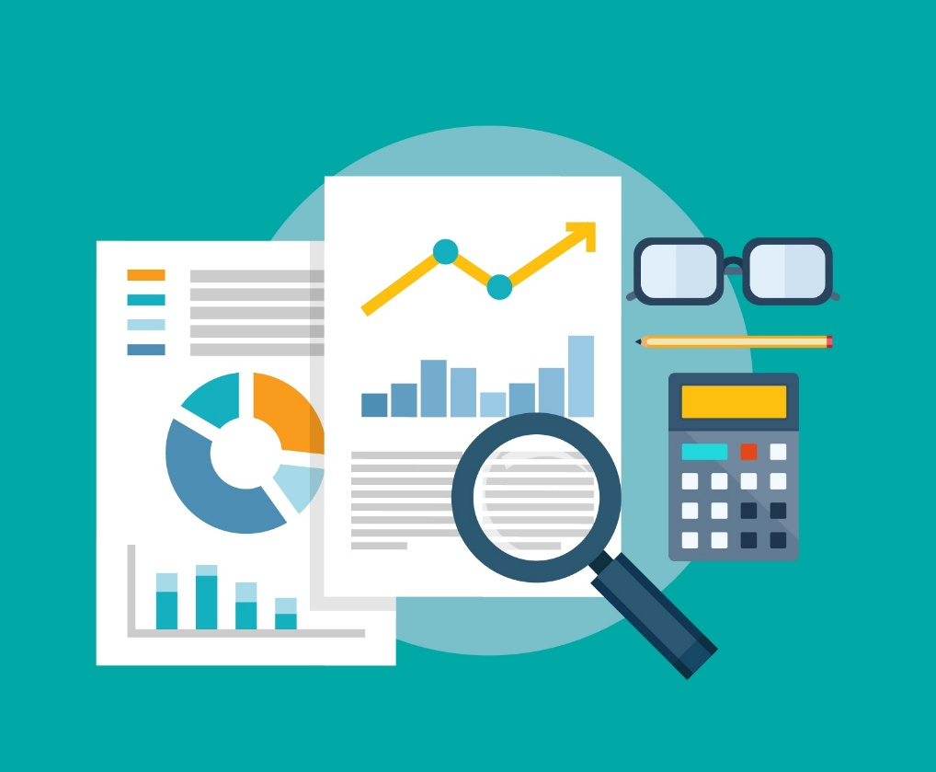
Основные методы AutoML
Байесовская оптимизация
Генетические алгоритмы
Обучение с подкреплением
Поиск нейронной архитектуры (NAS)

Slide 15
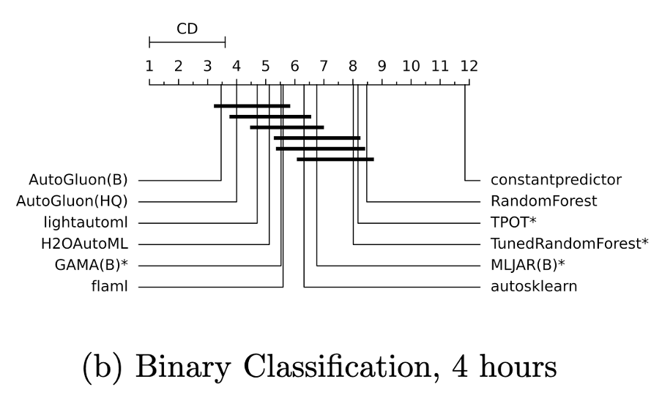
А сравнивать то как?
Сравнить можно тут
Почитать о подобных бенчмарках сравнения, можно в статье AMLB: an AutoML Benchmark

Slide 16
2. Инструменты AutoML

Slide 17
Основные инструменты AutoML
Облачные платформы:
- Yandex DataSphere
- Antavira
- Google Cloud AutoML, Amazon SageMaker Autopilot и Microsoft Azure Machine Learning
Библиотеки с открытым исходным кодом:
Auto-sklearn
TPOT
FLAML
LightAutoML (LAMA)
Интегрированные платформы:
- Ultralytics HUB

Slide 18
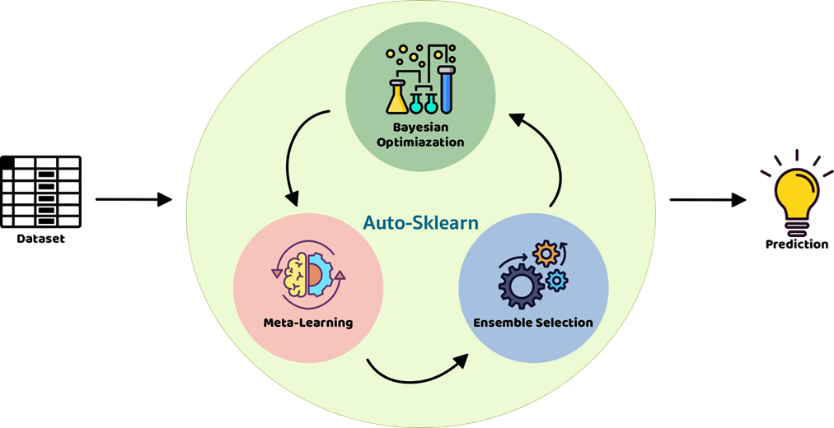
Auto-sklearn
Auto-sklearn построен на основе популярной библиотеки scikit-learn. Его "секретное оружие" — это три ключевых компонента:
Байесовская оптимизация
Мета-обучение (Meta-learning)
Автоматическое построение ансамблей (Automated Ensemble Construction)

Slide 19
Auto-sklearn
Преимущества | Недостатки
Интеграция со Scikit-learn | Вычислительная сложность
Высокая точность | Ограниченность моделями Scikit-learn
Автоматизация всего pipeline | Сложность интерпретации
Надежность

Slide 20

FLAML (Fast and Lightweight AutoML)
— разработан Microsoft Research и сфокусирован на эффективности и скорости. Его ключевая особенность - это низкозатратный алгоритм поиска гиперпараметров под названием CFO (Cost-Frugal Optimization).

Slide 21
FLAML (Fast and Lightweight AutoML)
Преимущества | Недостатки
Высокая скорость | Может уступать в точности
Низкое потребление ресурсов | Меньшая автоматизация pipeline
Широкая поддержка задач
Прозрачность и контроль
Интеграция с популярными фреймворками

Slide 22
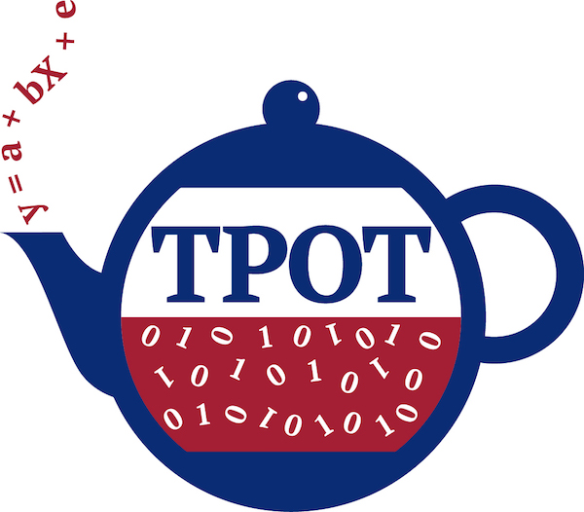
TPOT (Tree-based Pipeline Optimization Tool)
— генетическое программирование (Genetic Programming). Он представляет собой процесс построения ML-пайплайна (предобработка + модель) как эволюцию популяции.
Создание популяции
Оценка приспособленности (Fitness)
Отбор, скрещивание, мутация
Новая популяция

Slide 23
TPOT (Tree-based Pipeline Optimization Tool)
Преимущества | Недостатки
Максимальная автоматизация пайплайна | Очень медленный
Творческий подход | Случайность результата
Прозрачность результата | Может создавать избыточные пайплайны

Slide 24
Заключение
Узнали про этапы разработки ML-модели, которые можно автоматизировать при помощи AutoML.
Поговорили о существующих инструментах, в частности Auto-sklearn, Flaml, Tpot.

Slide 25
Спасибо за внимание!

